Slide 1









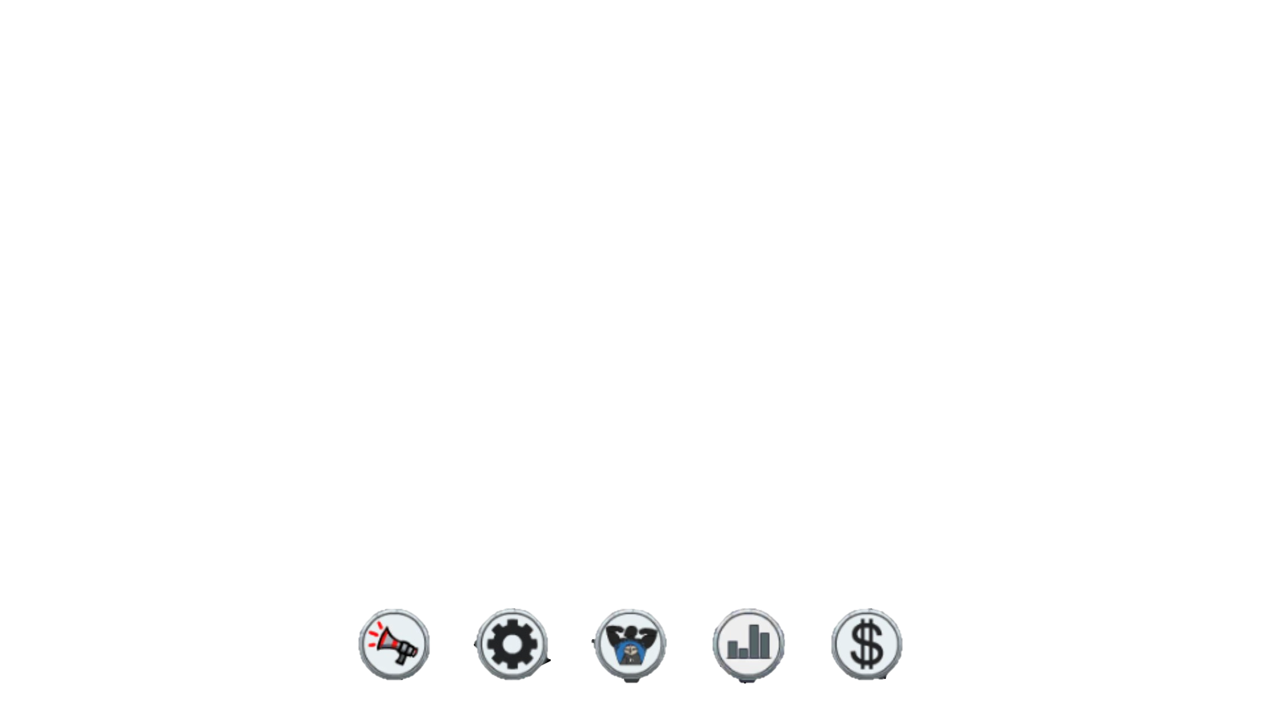

NT106.N21.MMCL
Group 9

Slide 2







LECTURER
Lê Minh Khánh Hội
Project name
Sussy Gunner
Group
9
Quay lại
Việt Nam

Slide 3
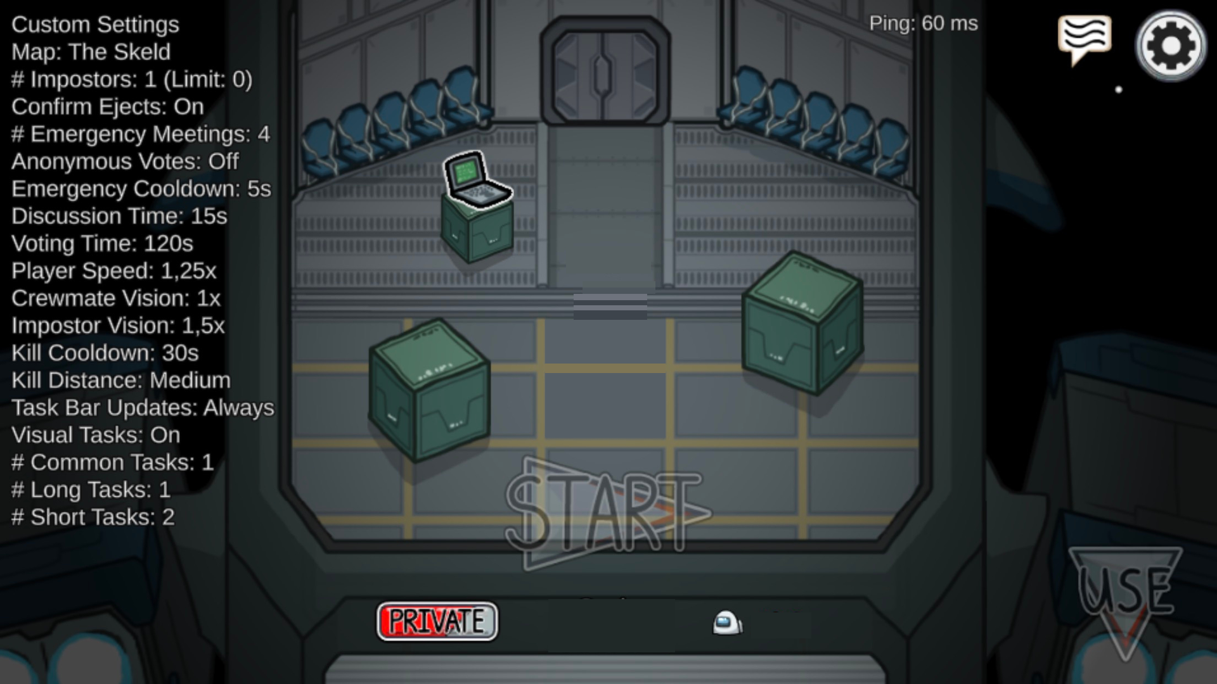






Nguyễn Trần Anh Đức
Nguyễn Hữu Tiến
Trường Đặng Văn Linh
Group Name
5/5

Slide 4
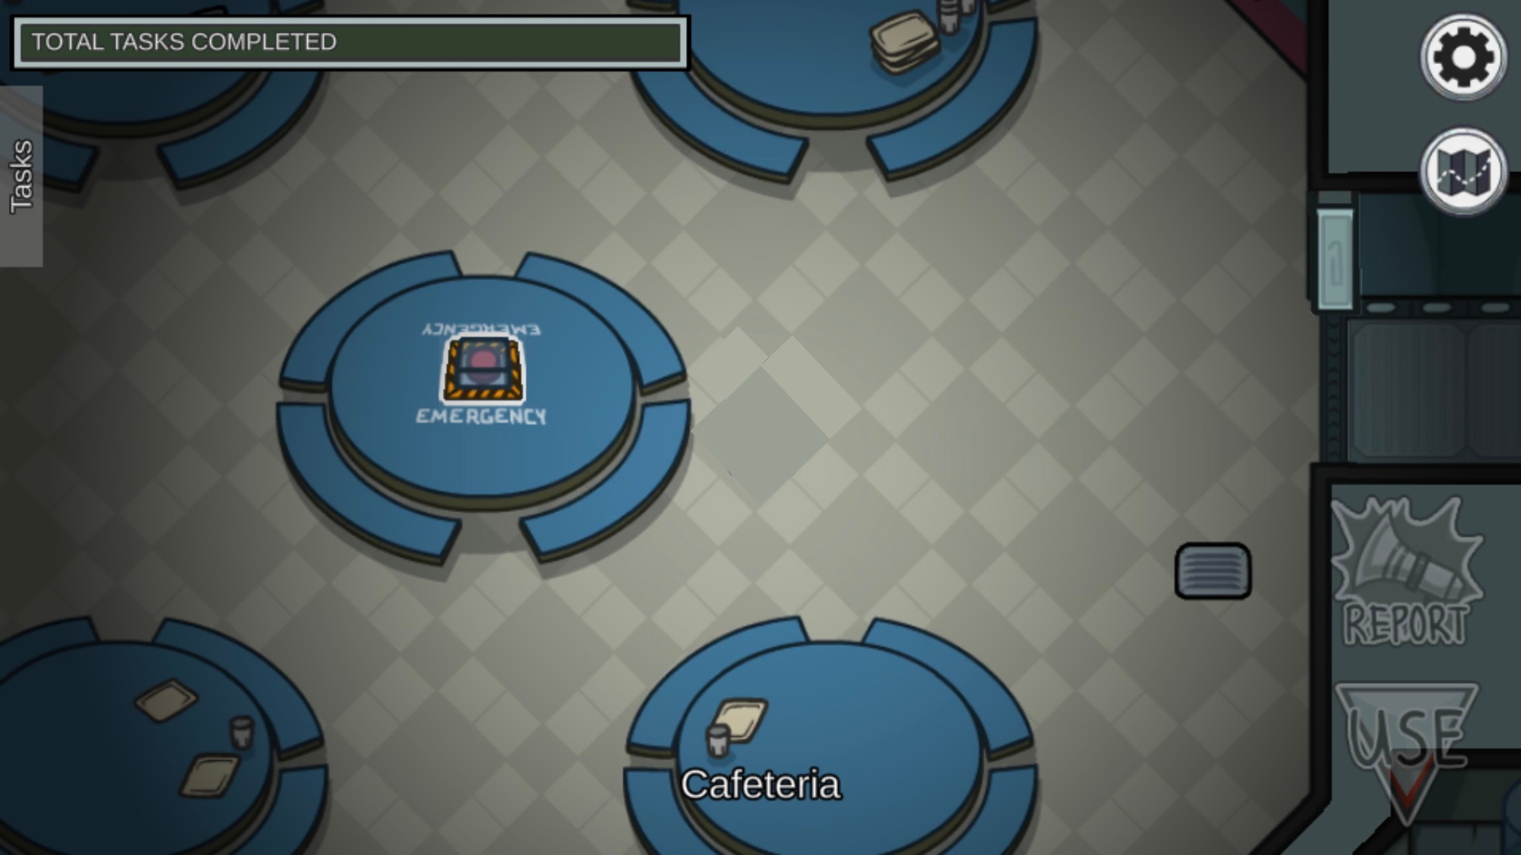
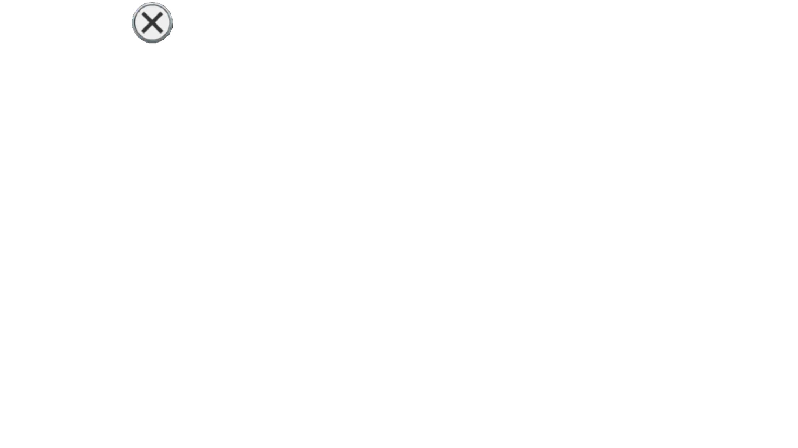
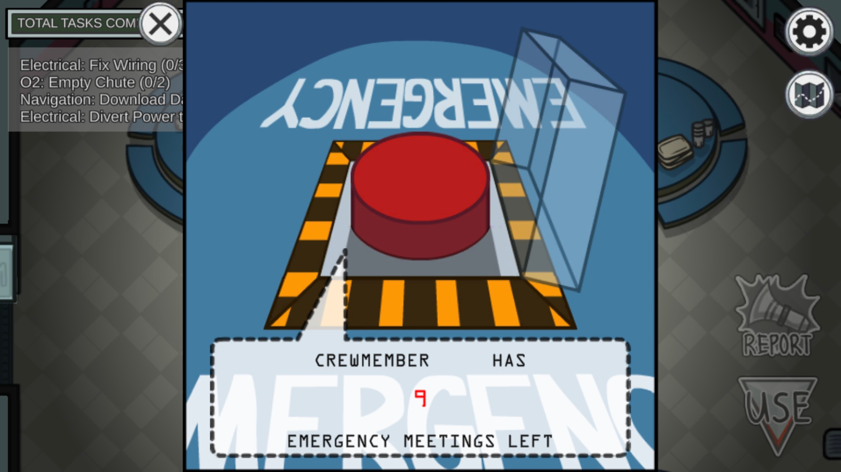


Giới thiệu

Slide 5







Game được lấy cảm hứng từ trò chơi nổi tiếng “Among Us”, trò chơi này đã bùng nổ vào thời kì dịch Covid-19 vào năm 2020. Đây là một trò chơi khá quen thuộc đối với giới trẻ Việt Nam cũng như thế giới, do vậy các nhân vật trong game đều rất được yêu thích. Cái tên “Sussy Gunner” cũng là lấy ý tưởng từ câu nói nổi tiếng trong game “he/she sus”.
Khác với gameplay gốc, trong Sussy Gunner thay vì các nhân vật của chúng ta sẽ đi thực hiện các task và tìm ra imposter trà trộn thì bây giờ gameplay đã được biến tấu lại thành game bắn súng góc nhìn top-down.
Ý Tưởng

Slide 6
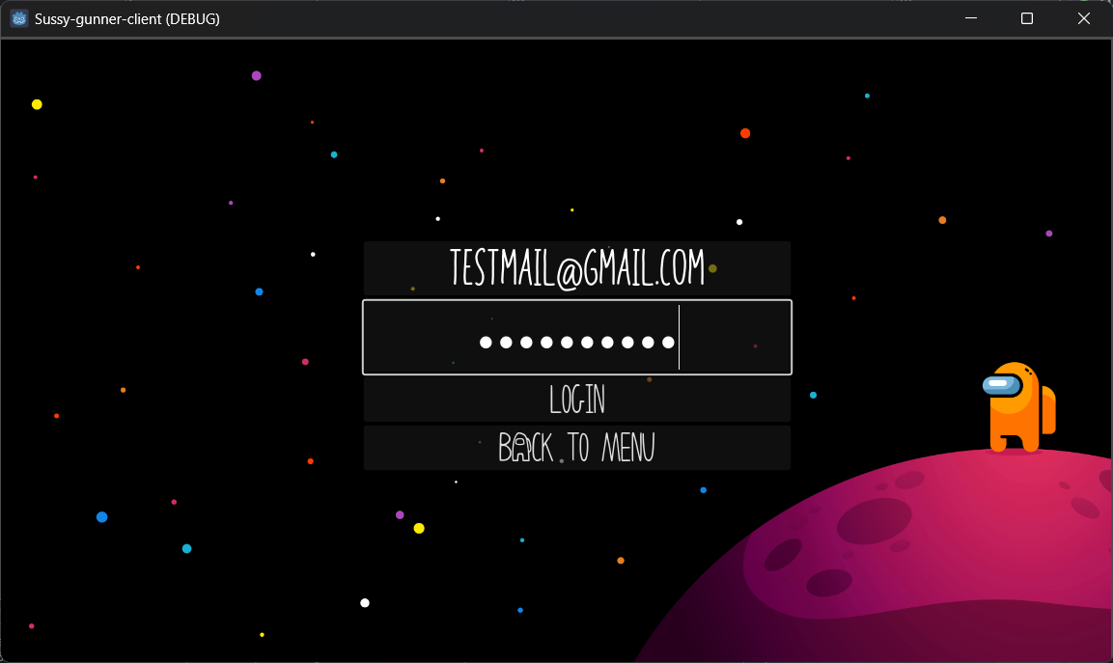
Giao Diện

Slide 7
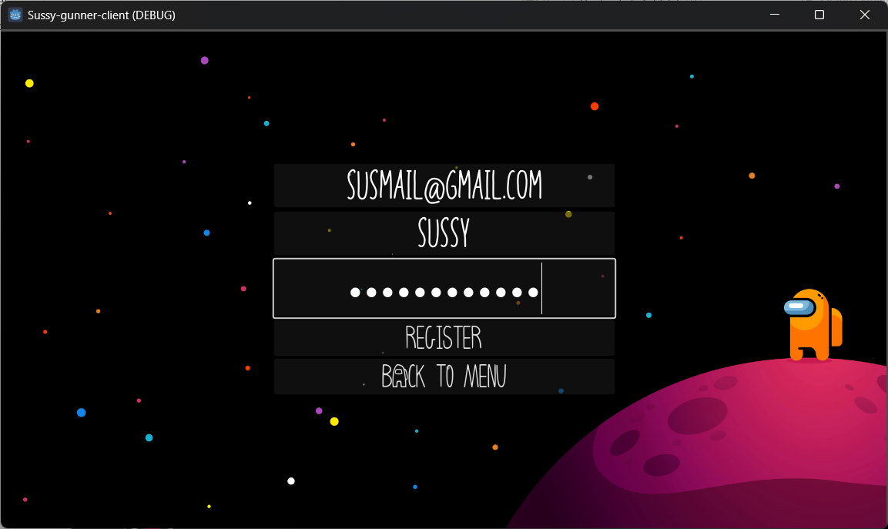
Giao Diện

Slide 8

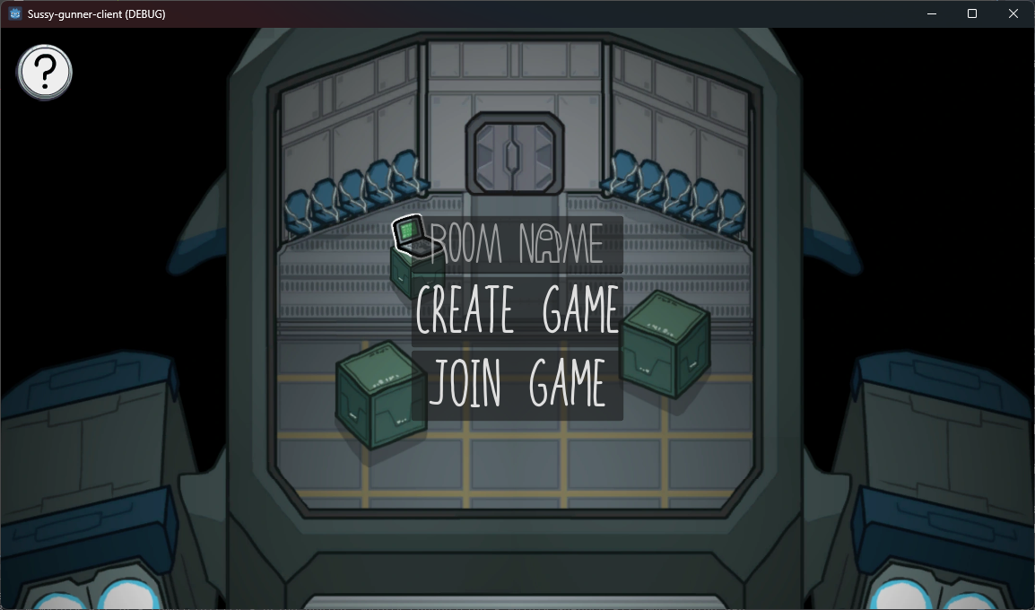

Dashboard

Slide 9
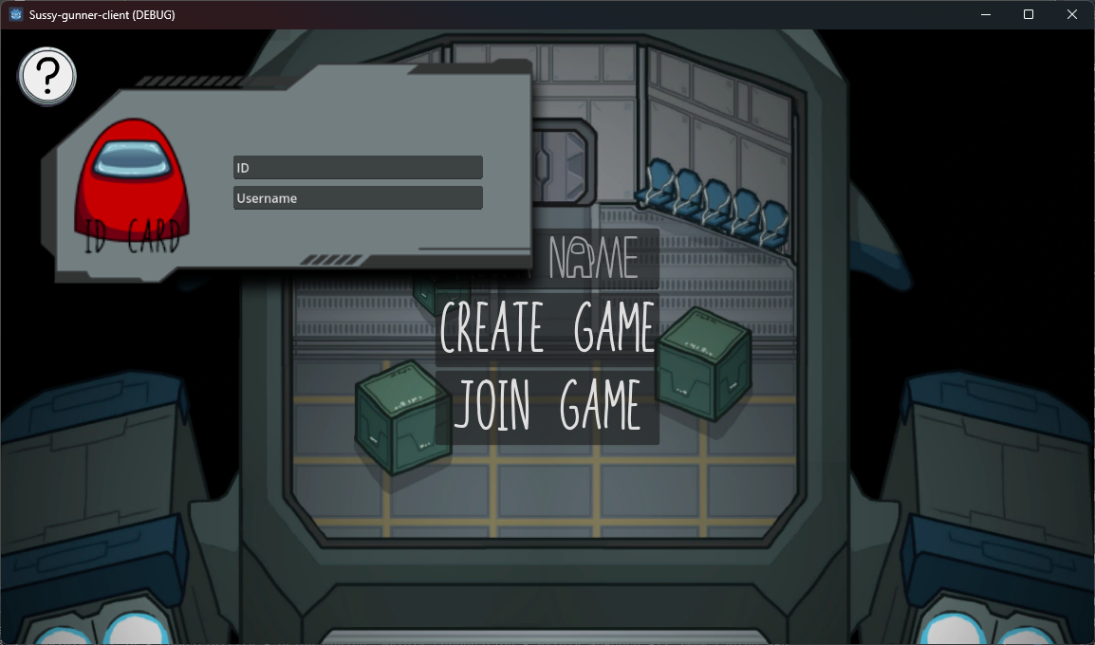
ID Card

Slide 10
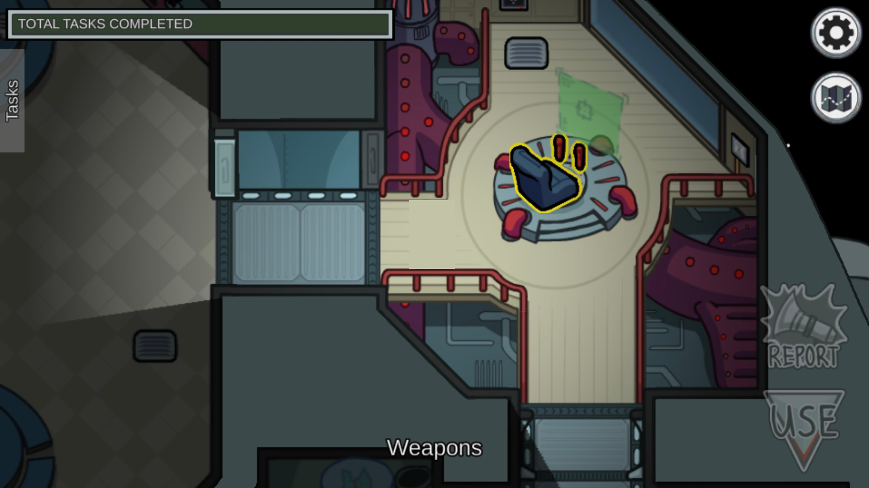





CÁC CHỦ THỂ TRONG TRÒ CHƠI

Slide 11

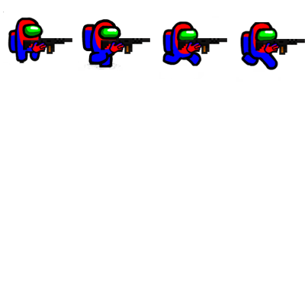

Player
health : lượng máu hiện tại
ammoAmount : số lượng đạn hiện tại
Speed : tốc độ di chuyển
DeathCountDown : thời gian chờ khi chết

Slide 12
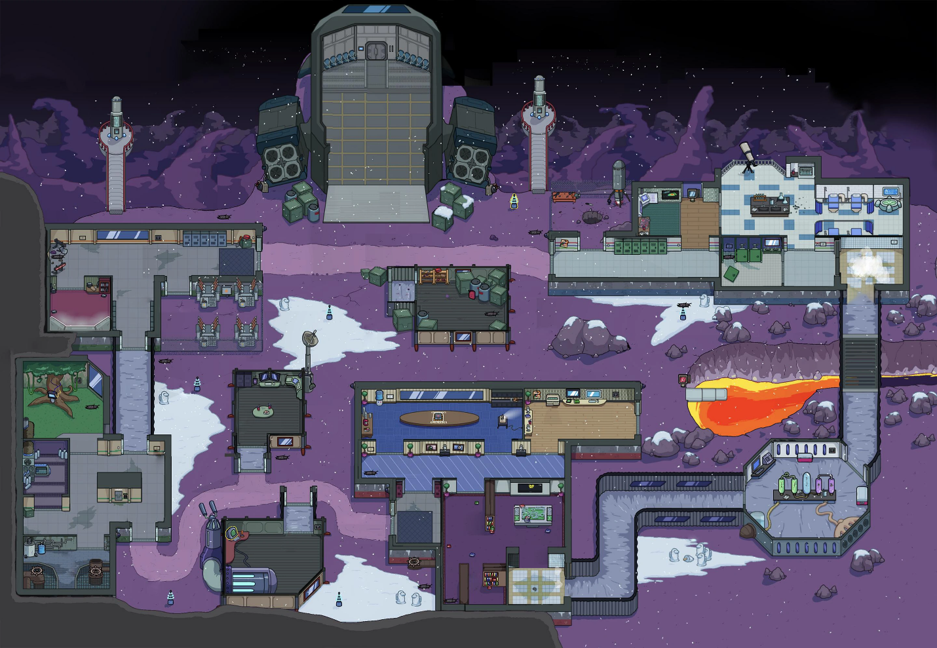
Map
Khu vực Player di chuyển, bao gồm các vật cản

Slide 13






Buffs
Tên Buff | Công dụng
Fire Bullet | Tăng damage
Ice Bullet | Giảm tốc độ di chuyển của người chơi khác khi bắn trúng
Healing | Hồi toàn bộ máu cho người chơi
3 Bullets | Bắn ra 3 tia đạn

Slide 14
Kiến trúc mạng

Slide 15
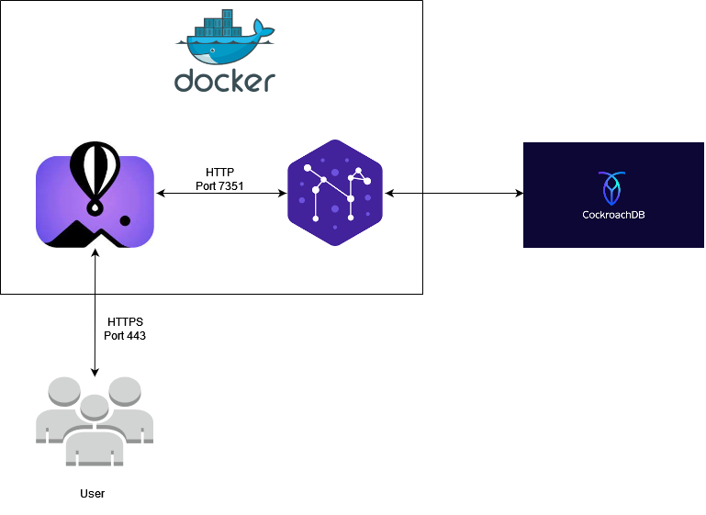

Slide 16
Cơ sở dữ liệu

Slide 17
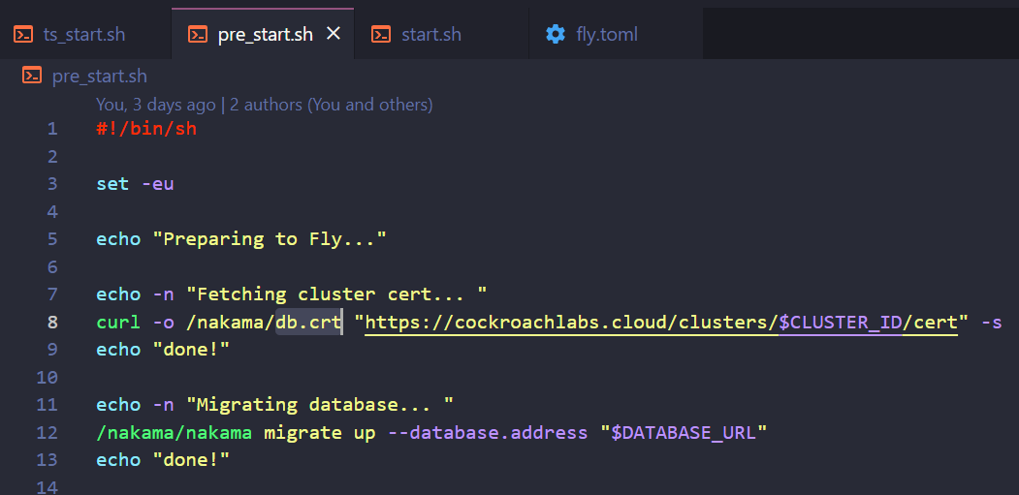
Cơ sở dữ liệu

Slide 18
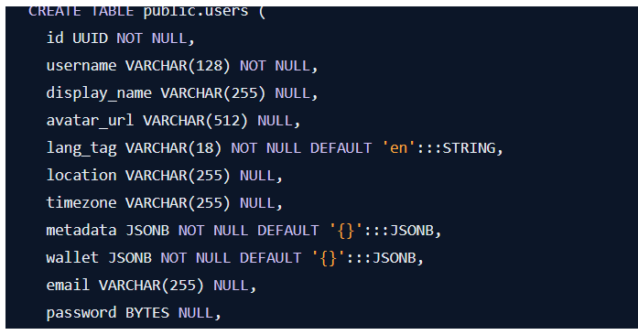
Cấu trúc dữ liệu

Slide 19
Bảo mật và lưu trữ

Slide 20
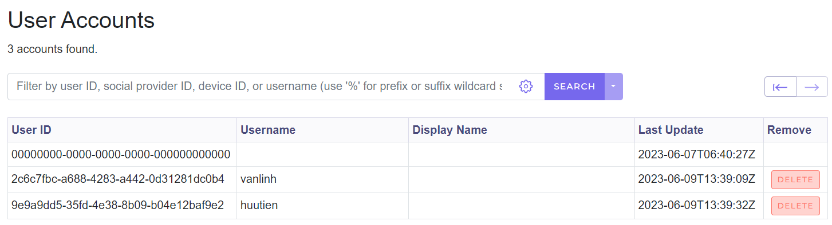
Mỗi tài khoản của User sẽ được tạo theo một bộ nguyên tắc mà team lập ra nhằm mục đích tránh các cuộc tấn công vào tài khoản bằng phương pháp brute force email và mật khẩu cũng tấn công về SQLi.
Những nguyên tắc này bao gồm:
- Email phải đúng format ( abc@gmail.com ).
- Password bắt buộc phải bao gồm cả chữ và số.
- Phải có ít nhất một chữ cái viết hoa trong password.
Quy tắc tài khoản

Slide 21
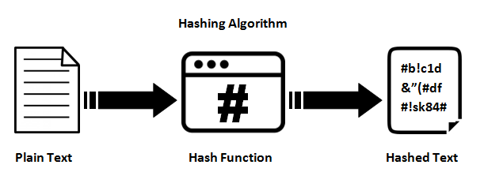
Nhằm bảo mật thông tin của mỗi người dùng và đảm bảo rằng Password được lưu là riêng tư nhất. Nhóm đã mã hóa Password trước khi được lưu bằng một hàm băm.
Hashing và Salting

Slide 22



THANKS FOR LISTENING!

Slide 23


ANY QUESTION???

